Slide 1
Tema 10:
Inductancia

Slide 2
Objetivos :
Definir la inductancia mutua M y la autoinductancia L en términos de una corriente variable i
Calcular la energía U almacenada en un inductor y la densidad de energía u
Analizar problemas que involucran aumento y reducción de la corriente en inductores en circuitos R-L , L-C y R-L-C

Slide 3
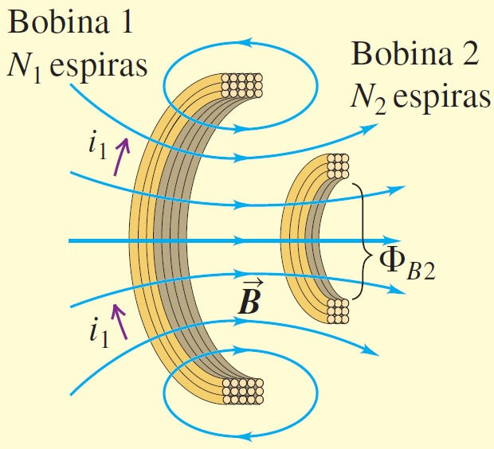
Inductancia Mutua M
Considere dos bobinas, por la primera circula i₁ que genera un campo B y produce en la segunda un flujo Φ₂ .
El aumento de corriente i₁ aumenta el flujo, lo que produce una fuerza electromotriz interna en la bobina 2.

Slide 4
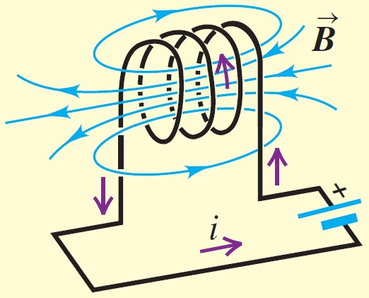
Autoinductancia L
Considere una bobina conectada a una resistencia R y voltaje V. Cuando se cierra el interruptor, el aumento de corriente I aumenta el flujo, lo que produce una fuerza electromotriz interna en la bobina. El interruptor abierto invierte la fem.
I creciente
Ley de Lenz:
La fem (flecha roja) → debe oponerse al cambio en flujo:
I decreciente
R
R

Slide 5
Inductancia L
La fuerza electromotriz (fem) E inducida en una bobina es proporcional a la tasa de cambio de la corriente ΔI/Δt.
inductancia
Δi/ Δt creciente
Una inductancia de un Henry (H) significa que el cambio de corriente a la tasa de un ampere por segundo inducirá una fem de un volt. El rol de L: dificulta (atenúa) los cambios de corriente (di/dt)
R

Slide 6
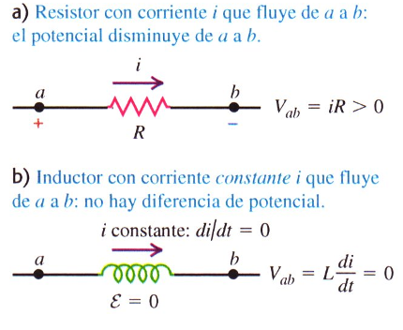
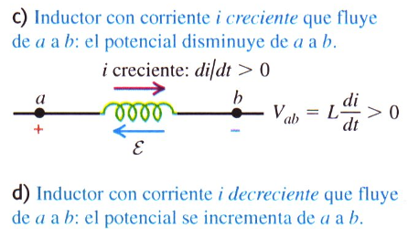
La diferencia de potencial a través de un inductor
depende de la tasa de cambio de la corriente

Slide 7
Ejemplo 1: Una bobina de 20 vueltas tiene una fem inducida de 4 mV cuando la corriente cambia a la tasa de 2 A/s. ¿Cuál es la inductancia?
Δi/ Δt = 2 A/s
4 mV
L = 2.00 mH
R
Nota: Se sigue la práctica de usar i minúscula para corriente variable o transitoria e I mayúscula para corriente estacionaria.

Slide 8
Cálculo de inductancia
Recuerde dos formas de encontrar E:
Δi/ Δt creciente
Al igualar estos términos se obtiene:
R
Inductancia L
Por tanto, la inductancia L se puede encontrar de:

Slide 9
Inductancia de un solenoide
El campo B que crea una corriente I para longitud l es:
Solenoide
l
B
y Φ = BA
R
Inductancia L
Al combinar las últimas dos ecuaciones se obtiene:

Slide 10
Ejemplo 2: Un solenoide de 0.002 m² de área y 30 cm de longitud tiene 100 vueltas. Si la corriente aumenta de 0 a 2 A en 0.1 s, ¿cuál es la inductancia del solenoide?
Primero se encuentra la inductancia del solenoide:
l
L = 8.38 x 10⁻⁵ H
A
Nota: L NO depende de la corriente, sino de parámetros físicos de la bobina.
R

Slide 11
Ejemplo 2 (cont.): Si la corriente en el solenoide de 83.8 μH aumentó de 0 a 2 A en 0.1 s, ¿cuál es la fem inducida?
l
L = 8.38 x 10⁻⁵ H
A
R

Slide 12
Energía almacenada en un inductor
En un instante cuando la corriente cambia a Δi/Δt, se tiene:
R
Dado que la potencia P = trabajo/t, Trabajo = P Δt.
Por tanto, la energía total almacenada es:
Energía potencial almacenada en inductor:

Slide 13
Ejemplo 3: ¿Cuál es la energía potencial almacenada en un inductor de 0.3 H si la corriente se eleva de 0 a un valor final de 2 A?
L = 0.3 H
R
U = 0.600 J
I = 2 A
Esta energía es igual al trabajo realizado al llegar a la corriente final I; se devuelve cuando la corriente disminuye a cero.

Slide 14
Densidad de energía
La densidad de energía u es la energía U por unidad de volumen V
l
A
R
Al sustituir se obtiene u = U/V :

Slide 15
Densidad de energía (continúa)
Densidad de energía:
l
A
Recuerde la fórmula para el campo B:
R

Slide 16
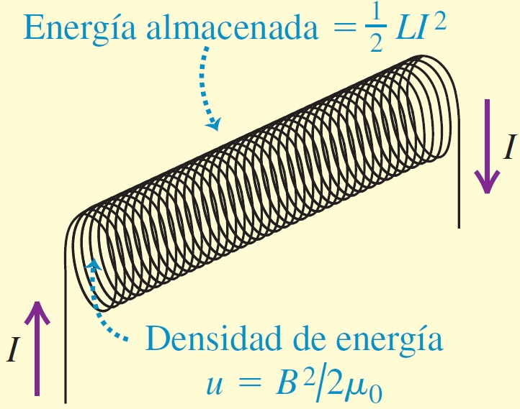
Energía U y densidad de energía u almacenadas en un inductor

Slide 17
Ejemplo 4: La corriente estacionaria final en un solenoide de 40 vueltas y 20 cm de longitud es 5 A. ¿Cuál es la densidad de energía?
l
A
B = 1.26 mT
R
La densidad de energía es importante para el estudio de las ondas electromagnéticas.
u = 0.268 J/m³

Slide 18
El circuito R-L
V
S₁
E – iR – L di/dt= 0
S₂
i
R
L
E
Inicialmente, di/dt es grande, lo que hace grande la fem y la corriente i pequeña. La corriente aumenta a su valor máximo I cuando la tasa de cambio es cero.

Slide 19
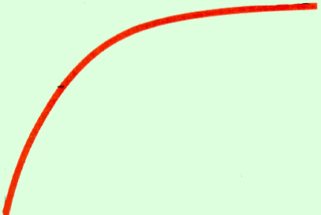
Aumento de corriente en L
i
I
En t = 0, I = 0
0.63 I
Aumento de corriente
En t = ∞, I = V/R
Constante de tiempo τ:
τ
Tiempo, t
En un inductor, la corriente subirá a 63% de su valor máximo en una constante de tiempo τ = L/R.

Slide 20
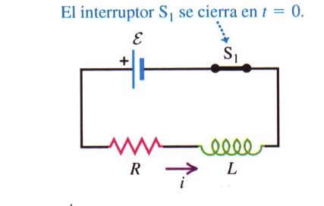
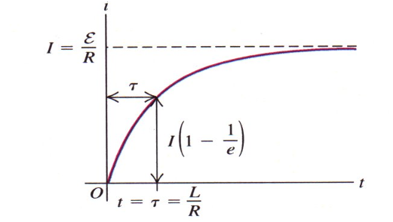
Gráfica del crecimiento de la corriente en función del
tiempo en un circuito R-L con una fem conectada en serie

Slide 21
Decaimiento de i en el circuito R-L
V
Ahora suponga que S₂ se cierra, después de que hay energía en el inductor:
S₁
S₂
– iR – L di/dt= 0
i
R
L
Para reducción de corriente en L:
E
Inicialmente, di/dt es grande y la fem E que activa la corriente está en su valor máximo I . La corriente se reduce a cero cuando la fem se quita.

Slide 22
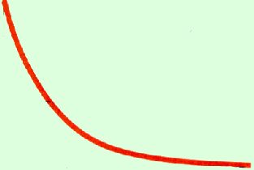
Reducción de corriente en L
i
I
En t = 0, i = V/R
Reducción de corriente
En t = ∞, i = 0
0.37 I
Constante de tiempo τ:
τ
Tiempo, t
En un inductor, la corriente se reducirá a 37% de su valor máximo en una constante de tiempo τ.

Slide 23
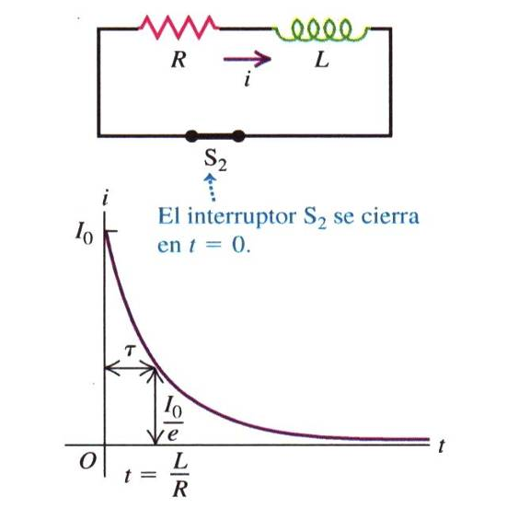
Gráfica del decaimiento de corriente en función del tiempo,
en un circuito R-L con una fem en serie

Slide 24
El circuito R-L
En un circuito que contiene un resistor R, un inductor L y una fuente de fem, el crecimiento y el decaimiento de la corriente son exponenciales.
La constante de tiempo τ (L/R) es el tiempo requerido para que la corriente se aproxime a una fracción 1/e (es decir 0,369) de su valor final.

Slide 25
Ejemplo 5: El circuito siguiente tiene un inductor de 40 mH conectado a un resistor de 5 Ω y una batería de 16 V. ¿Cuál es la constante de tiempo y la corriente después de una constante de tiempo?
16 V
5 Ω
R
Constante de tiempo: τ = 8 ms
L = 0.04 H
Después del tiempo τ:
i = 2.02 A
i = 0.63(V/R)

Slide 26
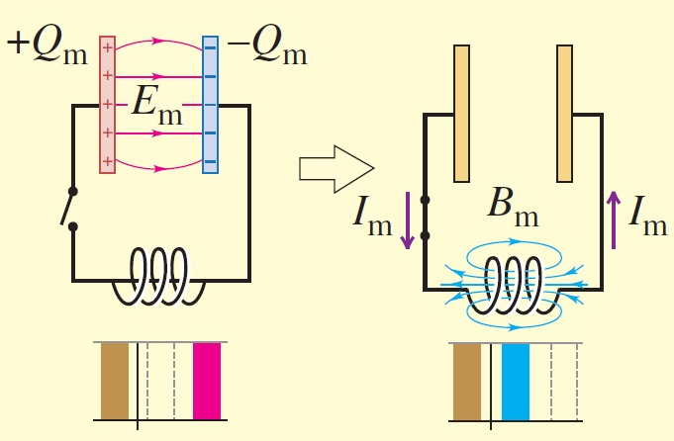
Circuito oscilante L-C

Slide 27
Circuito oscilante L-C
Un circuito que contiene inductancia L y capacitancia C experimenta oscilaciones eléctricas con frecuencia angular ω que depende de L y C.
Tal circuito es análogo a un oscilador armónico mecánico:
- con inductancia L análoga a la masa m;
- el recíproco de la capacitancia 1>C , a la constante de fuerza k
- la carga q, al desplazamiento x
- y la corriente i, a la velocidad v

Slide 28
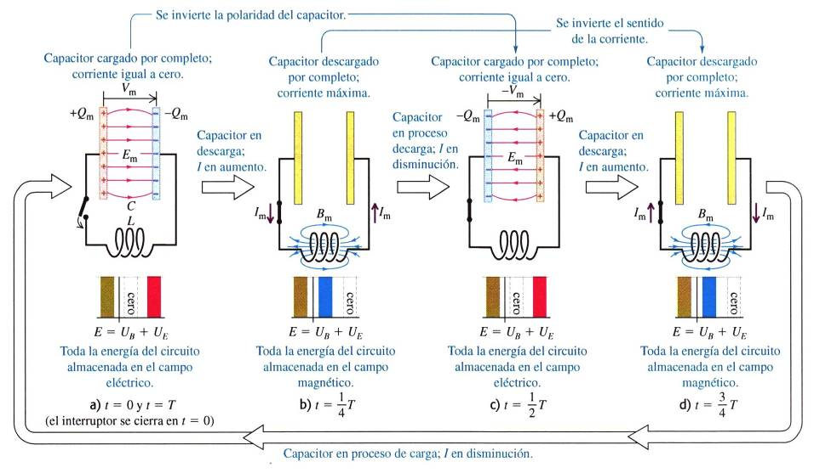
Circuito oscilante L-C

Slide 29
Circuito R-L-C serie “amortiguado”
Frecuencia angular de oscilación
en un circuito R-L-C serie sobreamortiguado

Slide 30
Frecuencia angular de oscilación ω en un circuito L-C
Frecuencia angular de oscilación ω’ en un circuito
R-L-C serie sobreamortiguado
Si R aumenta ω’ disminuye, hasta que ω’ = 0
(amortiguación crítica) para R² = 4 L/C

Slide 31
Resumen
inductancia
l
A
R
Energía potencial,
densidad de energía:

Slide 32
Resumen
i
I
Inductor
0.63I
Aumento de corriente
τ
Tiempo, t
En un inductor, la corriente aumentará a 63% de su valor máximo en una constante de tiempo τ = L/R.
La corriente inicial es cero debido al rápido cambio de corriente en la bobina. Eventualmente, la fem inducida se vuelve cero, lo que resulta en la corriente máxima V/R.

Slide 33

Resumen (cont.)
i
I
Inductor
Current Decay
Reducción de corriente
La corriente inicial, I = V/R, se reduce a cero conforme se disipa la fem en la bobina.
0.37I
τ
Tiempo, t
La corriente se reducirá a 37% de su valor máximo en una constante de tiempo τ = L/R.

Slide 34
Resumen (cont.)
Cuando se carga un capacitor, la carga se eleva a 63% de su máximo mientras la corriente disminuye a 37% de su valor máximo.
q
Capacitor
i
Capacitor
Q_{max}
I
Reducción de carga
0.63 I
Aumento de carga
Current Decay
0.37 I
τ
Tiempo, t
τ
Tiempo, t

Slide 35
Resumen (cont.)
Frecuencia angular de oscilación ω en un circuito L-C
Frecuencia angular de oscilación ω’ en un circuito
R-L-C serie sobreamortiguado

